Slide 1
CvičeniA č. 56-61
Prvý ročník (26.apríl-7.máj 2021)

Slide 2
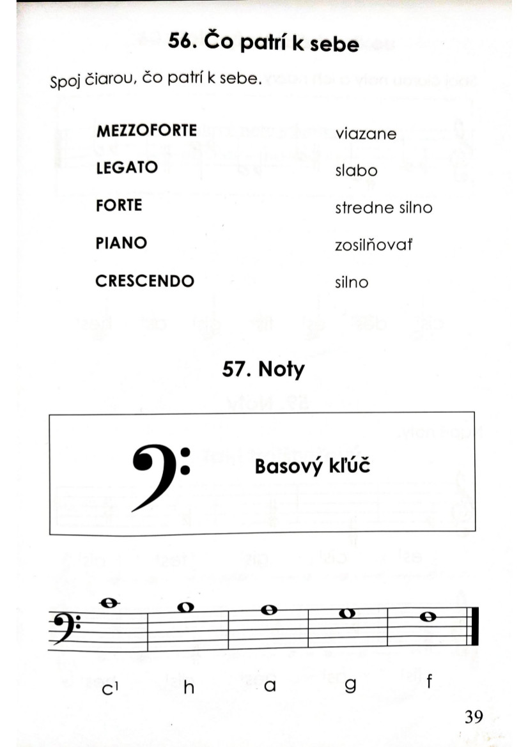
V cvičení č.56 sú v ľavom stĺpci napísané talianske(dynamické)výrazy, ktoré sme sa už učili. Ak si na niektoré nebudeš vedieť spomenúť, zalistuj si v pracovnom zošite. Pospájaj čiarami talianske a slovenské výrazy, ktoré k sebe patria.

Slide 3
V cvičení č.57 je napísaný basový kľúč. Voláme ho inak aj F kľúč. Tento názov má preto, lebo určuje polohu noty „malé f“. (posledný takt) Všimnite si, že poloha noty C¹ je na prvej pomocnej čiare nad notovou osnovou. (prvý takt) V husľovom kľúči je tá istá nota – C¹ na prvej pomocnej čiare, ale pod notovou osnovou!

Slide 4
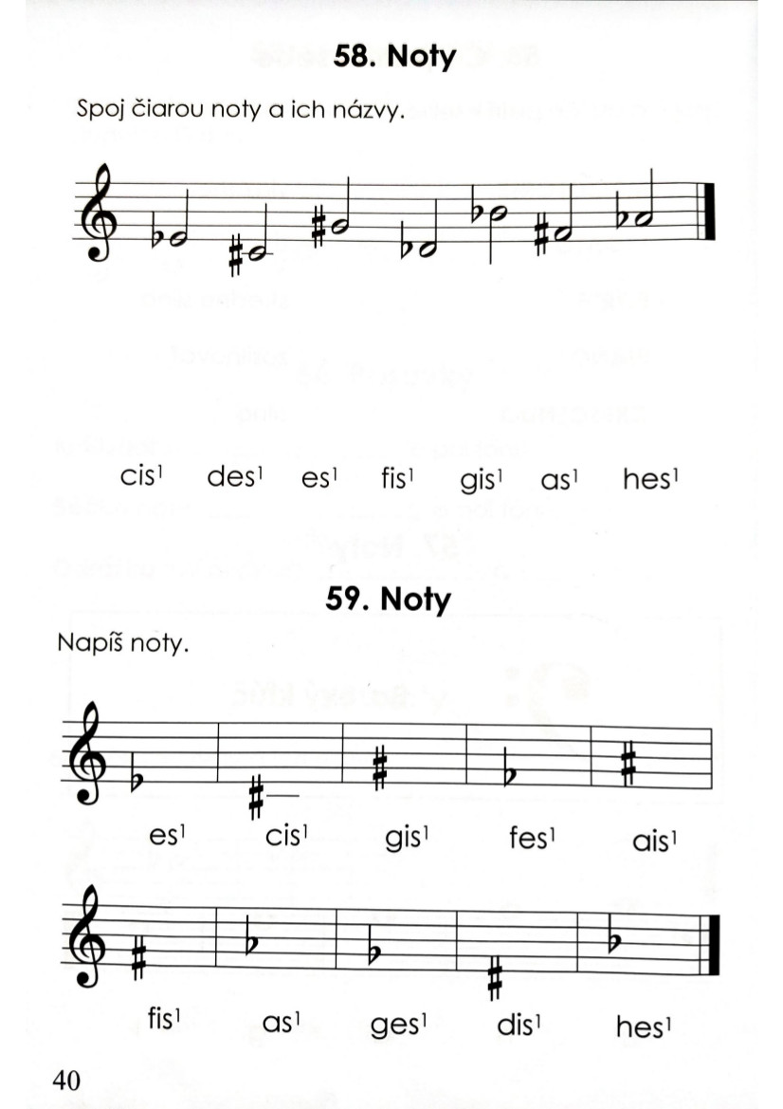
V cvičení č.58 si zopakuj noty s krížikmi a béčkami. Pospájaj čiarami každú notu s jej menom.

Slide 5
V cvičení č.59 dopíš noty k ich menám.

Slide 6
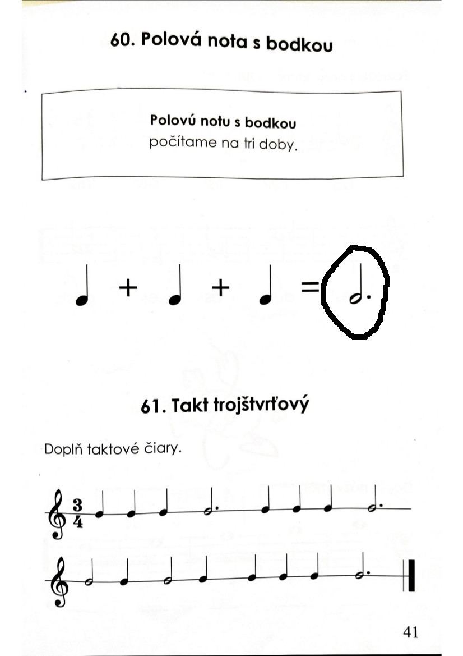
V cvičení č.60 si všimnite notu v krúžku. Je to polová nota, ktorú už poznáte, ale je za ňou bodka. Táto bodka nám predlžuje každú notu o polovicu jej hodnoty. Polová nota sa skladá z dvoch štvrťových nôt. Takže polovica polovej noty je jedna štvrťová nota. Keď to spočítame, tak polová nota s bodkou sa počíta na 3 doby.

Slide 7
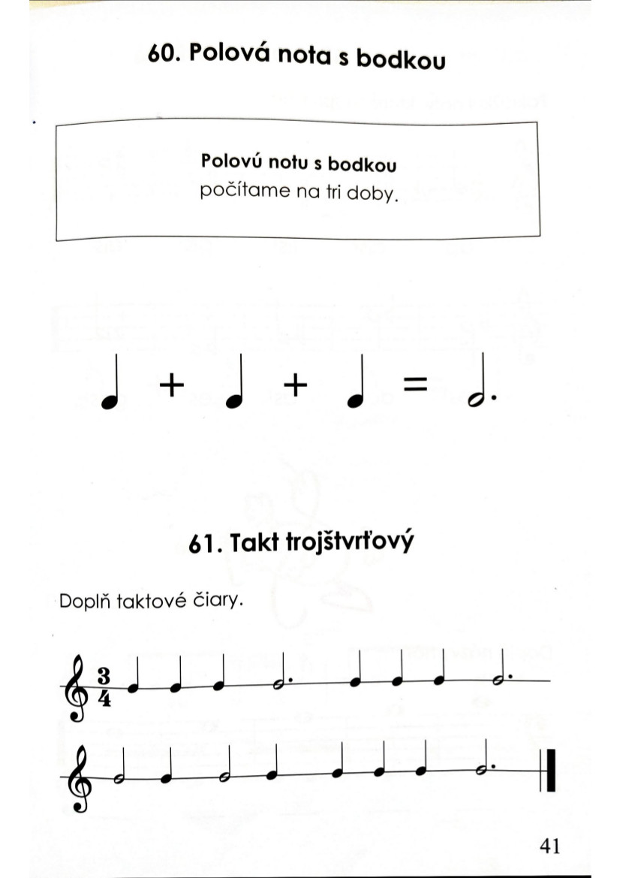
V cvičení č.61 je cvičenie zapísané v trojštvrťovom takte. To znamená, že sa počíta na 3 doby. V cvičení ale chýbajú taktové čiary, ktoré máš doplniť ty. V každom takte si teda musíš počítať do troch. Nezabudni na polovú notu s bodou!

Slide 8
Super, máš hotovú úlohu! ☺
Teraz popros rodiča, alebo staršieho súrodenca, aby poslal odfotené úlohy na moju mailovú adresu michal.janiga@zuspmb.sk na kontrolu. Teším sa na Tvoje úlohy a pekný zvyšok týždňa Ti prajem! Dúfam, že sa čoskoro uvidíme aj osobne. ☺

